Slide 1


שינה
ד"ר קרן אור חן
ד"ר קרן אור חן, אוניברסיטת חיפה © 2018

Slide 2
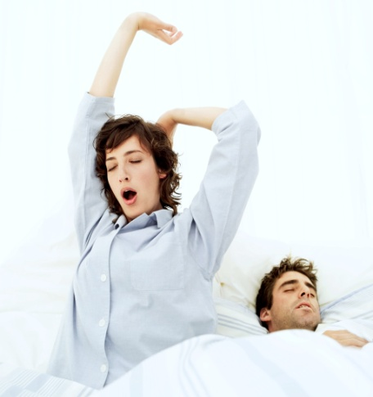
מבוא
מבוא
אנשים ישנים בממוצע שליש מחייהם
חסך בשינה גורם ל-3 בעיות מרכזיות:
הפרעות קוגניטיביות (הכרתיות) זכרון, ריכוז
הפרעות רגשיות: עצבות, תוקפנות, רגישות יתר, פגיעות - Touchy
אדם שלא ישן מעל 72 שעות ברציפות מתחיל לסבול מתופעות פסיכוטיות - בעיקר הזיות:
- ויזואליות = חזותיות
- אודיטוריות = שמיעתיות
הפסיכולוגיה ממפה כיום שני סוגים של טיפוסים:
א. טיפוס קצר שינה - בדרך כלל טיפוס יום
ב. טיפוס ארוך שינה - בדרך כלל טיפוס לילה
ד"ר קרן אור חן, אוניברסיטת חיפה © 2018

Slide 3
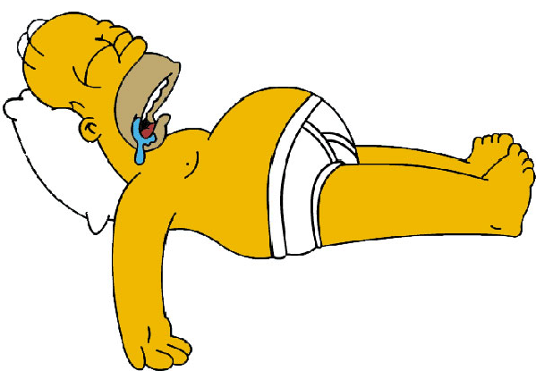
טיפוסי שינה
טיפוסי שינה
טיפוסים קצרי שינה:
- טיפוסים שנרדמים מהר
- ישנים שינה איכותית ועמוקה
- מתעוררים מהר
- יותר יעילים בתפוקה בעבודה, אסרטיביים: בעלי יכולת להגיד לא מבלי להרגיש אשמים.
- אקסטרוורטים - מוחצנים
טיפוסים קצרי שינה הם יותר טיפוסי יום
טיפוסים ארוכי שינה:
- נרדמים לאט
- ישנים שינה לא רגועה
- מתעוררים לאט
- יצירתיים יותר
- ארוכי שינה הם יותר טיפוסי לילה.
ד"ר קרן אור חן, אוניברסיטת חיפה © 2018

Slide 4
רשימת טיפים
רשימת טיפים: כיצד לישון יותר טוב?
טיפ מספר 1: לישון בדפוסים קבועים-
מומלץ לישון במעגלים של שעה וחצי (90 דקות).
טיפ מספר 2: חשוב לכל אחד מאיתנו לזהות איזה טיפוס הוא ולתעל את החיים שלו בהתאם.
טיפ מספר 3: הימנעות מטלביזיה בחדר שינה - הנזק ההרסני ביותר לאיכות השינה הוא טלביזיה דולקת בחדר שינה בלילה. הצפייה משהה ומעכבת איכות שינה טובה. ילדים מגיל 4 עד 6 סובלים פי 5 מסיוטים בשנתם כשיש טלביזיה בחדר שלהם.
טיפ מספר 4: רמת אדרנלין גבוהה פוגעת באיכות השינה.
יש לחכות כ 50 עד 60 דקות להירדמות.
ד"ר קרן אור חן, אוניברסיטת חיפה © 2018

Slide 5
רשימת טיפים - המשך
רשימת טיפים: כיצד לישון יותר טוב - המשך
טיפ מספר 5: אלכוהול פוגע מאוד באיכות השינה (שתייה לפני השינה).
קפה בניגוד לכך, דרושה רגישות אליו כדי שהוא יפגום בשינה.
טיפ מספר 6: שינה בחושך קשורה לייצור של הורמון ה"מלטונין". יש אנשים שנרדמים רק כאשר רמת המלטונין שלהם עולה (מיוצר רק בחושך) ולכן אינם נרדמים באורשקט לעומת זאת קשור למצב פסיכולוגי ולהרגלים שהורגלנו אליהם בעיקר בגלל הורינו.
טיפ מספר 7: לישון במיטה שלנו.
ד"ר קרן אור חן, אוניברסיטת חיפה © 2018

Slide 6
מחזור השינה
מחזור השינה
כל בני האדם ישנים במחזור של 90 דקות.
המחזור הראשון של השינה:
בכל מחזור שינה ישנם 5 שלבים למעט המחזור הראשון בו יש 6 שלבים:
שלב מקדים
שלב I
שלב ןן
שלב שלישי ןןן
שלב IV
שלב V
ד"ר קרן אור חן, אוניברסיטת חיפה © 2018

Slide 7
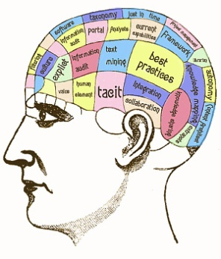
המחזור הראשון של השינה – השלב המקדים – שלב II
המחזור הראשון של השינה -
השלב המקדים – שלב II
השלב המקדים – השלב המקדים נקרא גם שלב ההרפיה = נים ולא נים (שלב קריטי ביותר):
כל אדם ערני, תדירות גלי ה- E.E.G (ELectroencEphaloGram) היא 30 עד 32 בשנייה – גלים קצרים ומהירים (גלי אלפא).
ברגע שאדם נכנס לשלב ההרפיה תדירות הגלים יורדת לכדי 12 עד 18 בשנייה, מתחיל רפיון שרירים והשלב הזה הוא קריטי בכניסה לשינה כי האדם עדיין רגיש מאוד לגירויים חיצוניים.
שלב - I8 עד 12 גלים בשנייה (גלי אלפא) המוח והגוף יורדים בפעילות - זהו שלב של שינה.
שלב -II לאחר כ-10 דקות נכנסים לשלב השני. 3 עד 7 גלים בשנייה, פעילות המוח פוחתת יותר, גל K מכניס אותנו לשלב זה.
ד"ר קרן אור חן, אוניברסיטת חיפה © 2018

Slide 8
המחזור הראשון של השינה – שלבים III-IV
המחזור הראשון של השינה -
שלבים III-IV
שלבים III ו- IV - לאחר כ-20 דקות מההרדמות מגיעים השלבים השלישי והרביעי שנקראים השינה העמוקה, זהו שלב קריטי.
אלה הם השלבים של איכות השינה.
תדירות גלי ה- E.E.G עד 2 בשנייה (הכי קרוב למוות).
המוח בשיא חוסר הפעילות, המערכת האוטונומית חלשה ממש בשפל, הגוף ברפיון שרירים מוחלט, מנותק לחלוטין מהמציאות, זוהי השינה האמיתית.
דווקא בשלבים האלה מתרחשות תופעות מאוד אקטיביות:
א. אנשים מדברים מתוך שינה.
ב. אנשים הולכים מתוך שינה.
ג. חלק מהאנשים ישנים עם עיניים פקוחות, או פקוחות למחצה.
במחקרים נמצא קשר בין דיבור ושינה בעיניים פקוחות לצורך בשליטה.
ככל שהאדם זקוק יותר לשליטה כך הוא ידבר פחות בשינה ודיבורו יהיה כולו בלתי מובן (ג'יבריש).
שינה בעניים פקוחות נקשרת גם היא לצורך בשליטה (למרות שהאנשים אינם רואים שום דבר).
ד"ר קרן אור חן, אוניברסיטת חיפה © 2018

Slide 9

המחזור הראשון של השינה – שלבים III-IV - המשך
המחזור הראשון של השינה -
שלבים - III-IV המשך
הליכה בתוך שינה – שלבים III ו- IV
10% מהילדים מגיל 6 עד 14 הולכים בשנתם, זוהי תופעה גנטית בבסיסה.
הם קמים מהמיטה, עיניהם פקוחות, כל אימת שהם קמים, התבנית הקוגניטיבית של מיתאר קוי הבית עולה במוחם ולכן הם אינם נתקלים בחפצים ואינם יוצאים מהבית.
כשהם מתעוררים הם אינם זוכרים שהם קמו בשנתם. ברוב המקרים הם יקומו במקומות שהם מכירים.
ארבעת השלבים הראשונים של השינה כולל שלב ההרפיה אורכים בממוצע אצל רוב בני האדם כ - 30 עד 45 דקות מזמן ההרדמות.
בסוף השלב הזה ( הרביעי) כל השלבים הראשונים של השינה חוזרים מהסוף להתחלה 4>3>2>1 עד שקרובים לערנות.
לאחר 60 עד 90 דקות מזמן ההרדמות מופיע בפעם הראשונה השלב ה V של השינה שנקרא
שנת R.E.M. 4>3>2>1>5 Rapid Eye Movement
ד"ר קרן אור חן, אוניברסיטת חיפה © 2018

Slide 10
המחזור הראשון של השינה – שלבV
המחזור הראשון של השינה -
שלב V – R.E.M
ההיבטים הפיזיולוגיים של שלב R.E.M. (שלב V) :
א. לשלב זה 4 פרמטרים (משתנים):
מוח בשיא פעילותו, 30 עד 35 גלים בשנייה (לעיתים יותר מאשר בערנות) רגישות בעור, לחץ דם, כל המערכת האוטונומית בשיאה.
ב. השינה הפרדוקסאלית, הגוף בשיתוק אך פעילות המוח בשיאה.
ג. תנועות עיניים מהירות.
ד. 87% מהאנשים שמעירים אותם בדיוק בשנת REM מדווחים שברגע הזה בדיוק הם חלמו חלום.
הערה: אצל אנשים חרדתיים יש לעיתים דילוג על שלבים III ו- IV בתהליך זה (2>1>5)
שנת ראם היא שנת החלומות.
גם בשלבים אחרים יש חלומות אך החלומות המשמעותיים ביותר הם בשנת רם.
במהלך הלילה בכל מחזור נוסף, שנת הרם עשויה לתפוס שעה מתוך שעה וחצי.
חלום אורך 8 עד 15 שניות בממוצע.
חלומות נתפסים בעיננו כארוכים יותר מאשר הם במציאות, משתי סיבות:
חלום הוא תהליך דמיוני נעדר חוקיות של לוגיקה, זמן, ומרחב.
במהלך הלילה ככל ששנת הרם מתארכת יש לנו המון אפיזודות של חלומות קצרים שמתגבשות לכדי
חלום אחד.
ד"ר קרן אור חן, אוניברסיטת חיפה © 2018

Slide 11

המחזור הראשון של השינה שלב-V - המשך
המחזור הראשון של השינה -
שלב V – R.E.M - המשך
שנת הרם משמשת רופאים ופסיכולוגים לאיתור בעיות בתפקוד המיני כאשר הבעיות נחלקות לבעיות אורגניות פיזיולוגיות ופסיכולוגיות.
ששת הגורמים הפסיכולוגיים שנמצאו כשמשפיעים על התפקוד המיני הם:
א. חרדה, משברים.
ב. דיכאון.
ג. טראומה מינית (התעללות, הטרדות מיניות).
ד. אי שביעות רצון בזוגיות
ה. כאמור אבר המין הגדול ביותר הוא המוח: לפיכך דימוי עצמי, חסכים, חסמים פוגעים בתפקוד המיני.
ו. החינוך בבית: המחקרים מראים שזה הגורם בעל המשקל הגדול ביותר (סופר אגו, מוסר, עכבות)
אדם עם בעיות בתפקוד המיני שבשנת רם מצליח לחוות עוררות מינית סובל רק מבעיה פסיכולוגית (גברים ונשים).
ד"ר קרן אור חן, אוניברסיטת חיפה © 2018

Slide 12
ההיבט הפסיכולוגי של השינה
ההיבט הפסיכולוגי של השינה -
מדוע חלק מן האנשים זוכרים או לא זוכרים חלום?
א. חלק מן האנשים לא זוכרים כי הם לא רוצים לזכור = הדחקה Repression.
אנשים לא רוצים לזכור חלומות שמאיימים עליהם.
בזמן תהליך עיבוד אבל בשלב ההכחשה, האנשים לא זוכרים חלומות מאיימים (למרות
שהם חולמים).
ב. חלק מן האנשים לא זוכרים חלומות כי זה לא מעניין אותם.
זיכרון החלומות מחזיק לכדי 15 שניות ולאחר מכן נעלם או יורד לטרום מודע (כמו טייס אוטומטי). אסוציאציה יכולה להקפיץ את החלום אל הזיכרון. זיכרון כזה תלוי בתרבות.
דרוזים זוכרים הכי טוב את החלומות .
ספרדים (עירקים, טוניסאים ומרוקאים) זוכרים. אשכנזים (כתרבות) זוכרים הכי פחות חלומות.
ד"ר קרן אור חן, אוניברסיטת חיפה © 2018

Slide 13

ההיבט הפסיכולוגי של השינה - המשך
ההיבט הפסיכולוגי של השינה - המשך
ג. הפסיכולוגיה ממפה שני סוגי טיפוסים:
1. הראשון, הטיפוס הדוחק, אדם שלא מערב רגש בקבלת ההחלטות, יודע להחליט רציונלית.
2. השני, הטיפוס הרגיש, כל קבלת ההחלטות שלו מערבת רגש.
הטיפוסים הדוחקים, יש להם עד פי 20 "זמן רם בשינה", הם חולמים יותר כפיצוי פסיכולוגי.
מאידך הם זוכרים פחות כי הדבר מאיים עליהם.
טיפוס רגיש חולם פחות אך זוכר הרבה יותר.
ד. נשים זוכרות יותר חלומות
מבוגרים זוכרים טוב יותר
משכילים יותר זוכרים פחות
בזמן טיפול פסיכולוגי זוכרים טוב מאוד חלומות
אני כבר החלטתי!
ד"ר קרן אור חן, אוניברסיטת חיפה © 2018

Slide 14
ההיבט הפילוסופי של השינה
ההיבט הפילוסופי של השינה -
הפילוסופים הגדירו חלום כ"טשטוש גבולות" בין המציאות לדמיון.
מבחינת הבשלות הקוגניטיבית עד גיל 5 ילדים מתקשים להפריד בין מציאות לדמיון ולא יגידו חלמתי חלום.
לאחר גיל 5 כאשר ישנה בשלות, הילד מסוגל להבדיל ויאמר: חלמתי חלום.
אני חולם עכשיו?
ד"ר קרן אור חן, אוניברסיטת חיפה © 2018

Slide 15

ההיבט התרבותי חברתי של השינה
ההיבט התרבותי חברתי של השינה -
הפרוש והתכנים של החלומות הם תלויי תרבות וסביבה.
בחברות המערביות עולים תכנים שקשורים להתפתחות הגלובלית, שמושפעים גם בחלומות.
בחברות שמרניות, מסורתיות ששם למין יש ביטוי סמוי מאוד (טאבו) התכנים האלה יוצאים בחלומות.
בחברה יש דגש וחשיבות עצומים לזמינות רגשית של הורה בזמן חלומות של ילדים.
רופאים (לא בהכללה) לעיתים רבות הם חסרי זמינות רגשית וחולים רבים משלמים על כך מחיר.
Z
Z
Z
Z
Z
Z
Z
Z
ד"ר קרן אור חן, אוניברסיטת חיפה © 2018

